Slide 1
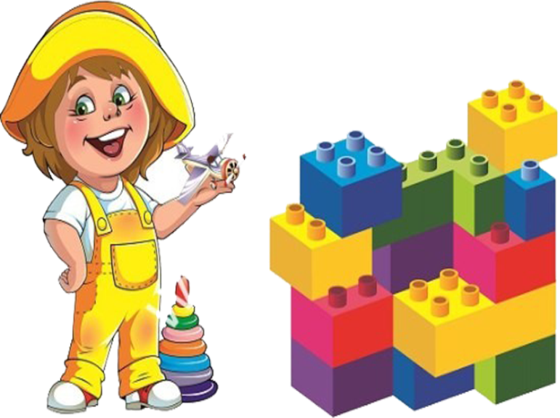
Методическая разработка дидактических игр с использованием пособия «Занимательная математика»
МУНИЦИПАЛЬНОЕ БЮДЖЕТНОЕ ОБЩЕОБРАЗОВАТЕЛЬНОЕ УЧРЕЖДЕНИЕ
ГОРОДСКОГО ОКРУГА БАЛАШИХА
«СРЕДНЯЯ ОБЩЕОБРАЗОВАТЕЛЬНАЯ ШКОЛА №30»
дошкольное отделение «Маленькая страна»
Подготовили воспитатели:
Шутова Ю.В.
Чулисова Я.А.

Slide 2
Методическая разработка для детей подготовительной к школе группы с использованием пособия «Занимательная математика»:
«Вокруг света»
Главный помощник данной разработки - компас.
Игра состоит из четырёх увлекательных и познавательных отдельных игр, в которых происходят приключения с игрушками: пингвинёнком Вилли, лошадью Джулией, пандой По, львом Лео в разных частях света:
«Потерявшийся пингвинёнок Вилли»
«Быстрый путь лошади Джулии»
«Тайный ход панды По»
«Лев Лео и его друзья идут на водопой»

Slide 3
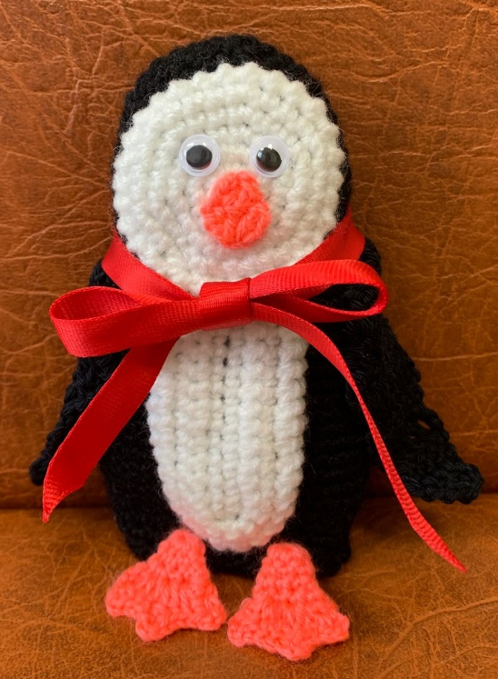
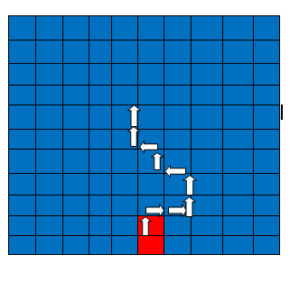
«Потерявшийся пингвинёнок Вилли»
Цель: развитие мышления
Материал: набор «Занимательная математика», пингвин, платформа 48х48, кубики белого цвета из 1-го и 2-х штырьков, карты-схемы с изображением пути.
Инструкция: Посмотри на карту-схему. На ней изображен путь пингвинёнка по стрелочкам. Одна стрелочка – один шаг. Свой путь начинай, отступив один штырёк вперёд от направления стрелки компаса. Какие детали тебе понадобятся для конструирования пути на плоскости? Сколько деталей ты использовал для выполнения задания?

Slide 4
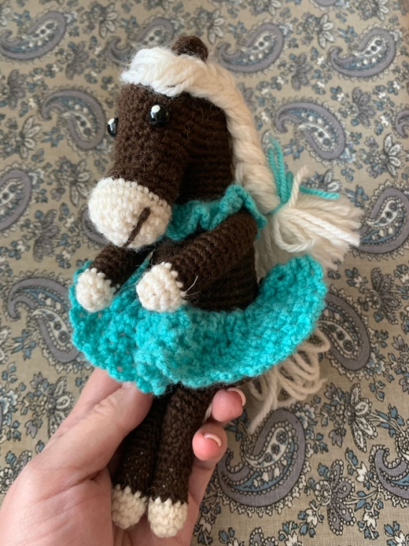
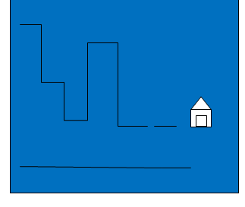
«Быстрый путь лошади Джулии»
Цель: учить детей совершать мыслительные операции.
Материал: набор «Занимательная математика», лошадь, платформа 48х48, кубики из 2-х, 4-х, 6 штырьков, схема.
Инструкция: Посмотри на карту-схему. Ширина схемы -16 штырьков. На ней ты увидишь 2 пути до дома. Каждый из них верный, но есть несколько важных моментов:
на каждый путь ты можешь использовать не больше, чем 15 кубиков;
кубики, которые расположены горизонтально по изогнутому пути, состоят только из двух штырьков;
свой путь надо начинать, отступив один штырёк вперед;
сколько кубиков нам понадобилось для конструирования каждого пути? Какой из них самый быстрый?

Slide 5
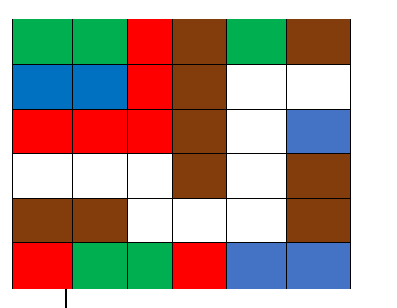
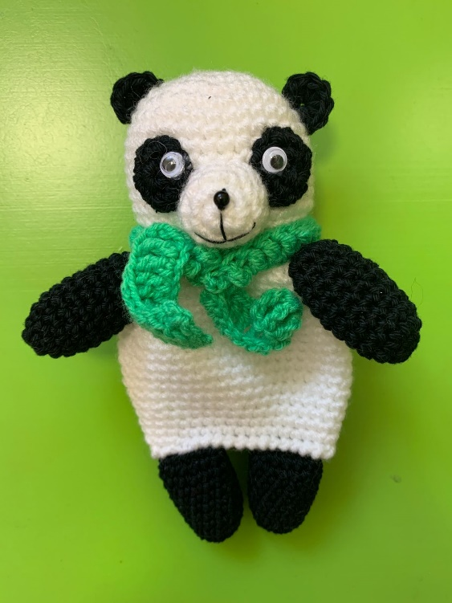
«Тайный ход панды По»
Цель: Развитие мышления.
Материал: набор «Занимательная математика», платформа, карты-схемы, панда, кубики 1-го, 2-х или 4-х штырьковые
Инструкция: Обрати своё внимание на схему. На ней изображен путь в виде своеобразного лабиринта из мозаики, которую тебе предстоит собрать. Кубики белого цвета – это твой путь. Все остальное, препятствия. Получился ли у тебя рисунок? Какие цвета ты использовал? Сколько деталей тебе для него понадобилось

Slide 6
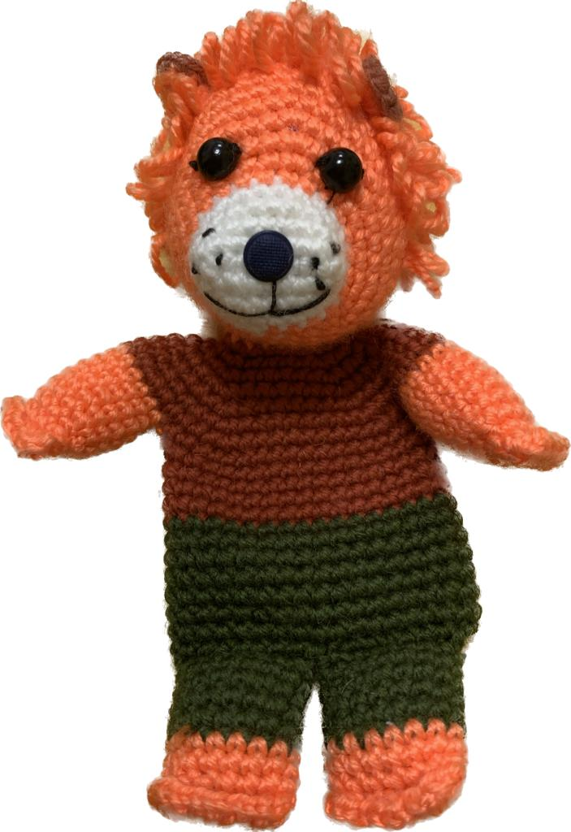
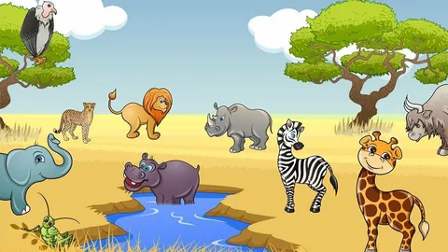
«Лев Лео и его друзья идут на водопой»
Цель: Развитие мышления.
Материал: набор «Занимательная математика», платформа, игральная кость, кубики 2-х штырьковые, животные Африки (лев, зебра, жираф)
Инструкци: В математической игре может принять участие до 3х человек. Для игры понадобится игральная кость, стороны которой отмечены (0 - пропустить ход, +1 – 1 двухштырьковый кубик, +2 – 2 – двухштырьковых кубика, - повторный ход). Финиш – голубой 2-х штырьковый кубик. Расстояние от старта до финиша 16 штырьков.
- Каждый игрок выбирает себе животное, за которое он будет ходить.
- Тот игрок, который быстрее всех доберётся до финиша, победил.

Slide 7
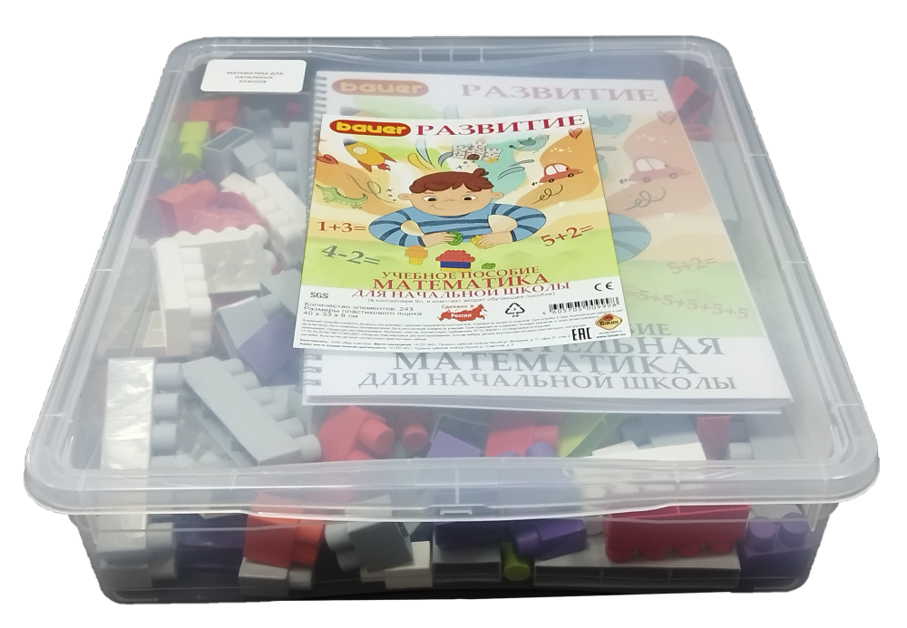
Методические разработки для детей подготовительной к школе группы с использованием пособия «Занимательная математика»:
«Числовые домики»
«Полигон»
Графический диктант
«Зоопарк»

Slide 8
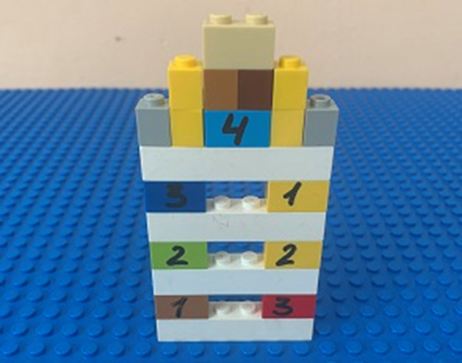
«Числовые домики»
Цель: закреплять состав числа от 2 до 10.
Материалы: детали из набора «Занимательная математика»: с 2 штырьками, на торцевой стороне которых нанесены цифры от 1 до 10 (по 5 штук каждая), детали с 6 штырьками, схема - образец числового домика, планшет.
Инструкции: нам необходимо построить дом для числа 4. Посчитайте, сколько деталей конструктора нужно подготовить для сооружения дома. Какие цифры будут жить на 1 этаже? На 2? На 3? Сколько этажей получилось? На крыше дома расположите его номер.
Описание: педагог предлагает детям построить дом числа (2,3,4,5,6,7,8,9,10), используя длинные и короткие детали. Фишки с цифрами - это квартиры, длинные фишки - перекрытия.

Slide 9
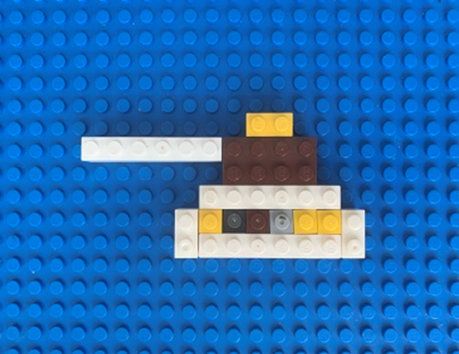
«Полигон»
Цель: учить ориентировке на плоскости.
Материалы: набор «Занимательная математика», карты-схемы с изображением военной техники.
Инструкции: ты командир военной части и выводишь на исходные позиции танки. Посмотри на карту - схему с изображением танка. Какие детали тебе понадобятся для конструирования этой техники на плоскости? Сколько деталей ты возьмёшь? Расположи первый танк в правом верхнем углу поля, направление движения справа налево. (Второй танк в центре поля, направление движения этого танка слева направо и т.д.)
Описание: педагог сообщает ребёнку, что на полигоне проходят военные учения и предлагает смоделировать это на планшете.

Slide 10
Графический диктант «Мебель»
Цель: учить ориентировке на плоскости.
Материалы: набор «Занимательная математика», карты-схемы цветные и чёрно- белые для работы на планшете.
1 вариант.
Описание: педагог предлагает детям поочерёдно собрать предметы мебели (на слух). Для каждого предмета мебели он просит ребёнка взять из коробки определённые детали.
Инструкции: наш планшет - это схема комнаты. Сейчас мы будем конструировать мебель на плоскости. Для первого предмета мебели нам понадобится 4 детали. Возьми из набора 3 детали с 4 штырьками: две белые и 1 зелёную, затем 1 деталь с 6 штырьками красного цвета. Зелёную деталь мы крепим горизонтально в центре планшета. Одну белую деталь с 4 штырьками мы размещаем вертикально под первым штырьком зелёной детали. Вторую белую деталь с 4 штырьками размещаем вертикально под последним штырьком зелёной детали. На что это похоже? (табурет, тумба и т.д.) Куда разместим красную деталь, чтобы получился стул со спинкой?

Slide 11
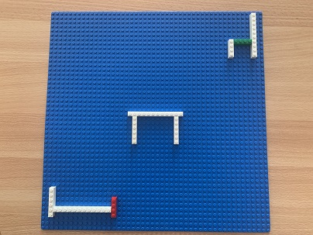
2 вариант.
Описание: после того, как дети научились конструировать мебель на плоскости, педагог предлагает им размещать их на карте-схеме (планшете) по инструкции. Например, выложите стол в правом верхнем углу, стол в центре и т. д.

Slide 12
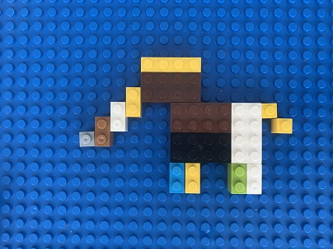
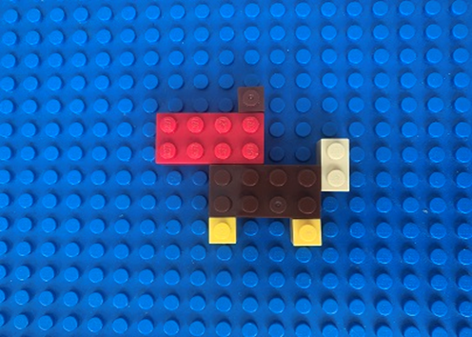
«Зоопарк»
Цель: развитие мышления.
Материалы: набор «Занимательная математика», карты-схемы с изображением животных.
Описание: педагог предъявляет детям карты - схемы диких животных и просит выложить их при помощи деталей конструктора на планшете.

Slide 13
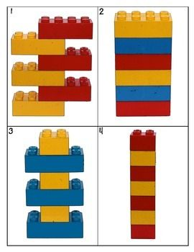
Методические разработки для детей среднего и младшего
дошкольного возраста с использованием пособия «Занимательная математика»:
Запомни и продолжи логический ряд

Slide 14
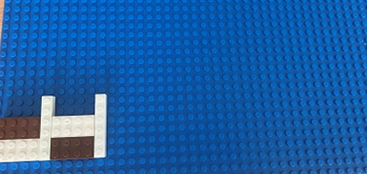
«Запомни и продолжи логический ряд»
Цель: учить детей совершать мыслительные операции
Материалы: набор «Занимательная математика», карты-схемы для работы на планшете.
Описание: на планшете слева направо дети при помощи деталей конструктора выкладывают ряд, соблюдая закономерность.
Инструкции: рассмотрите картинку, повторите узор на планшете, выкладывая его слева направо. Продолжите ряд, соблюдая закономерность.

Slide 15
Рекомендации для пособия «Занимательная математика»
Каждое из предложенных заданий, возможно, дополнить вариантами схем и животных. В дальнейшем для усложнения дети выполняют задание без схем, опираясь на слух (исключение игра «Вокруг света» - «Тайный ход»).
Просмотрев список деталей, мы предлагаем заменить салатовый цвет на более спокойный - зелёный, а также дополнить детали конструктора голубым и синим цветом.
Для изучения геометрических фигур не хватает прямоугольного треугольника и круга. Для числовых домиков необходимы детали с нанесёнными на торцевую сторону цифрами.
Платформа, на которой дети выполняют задания, на наш взгляд, должна быть больше, чем 16х16 штырьков. 48х48 подходит для работы больше.

